Slide 1

ФАХОВИЙ КОЛЕДЖ РАКЕТНО-КОСМІЧНОГО МАШИНОБУДУВАННЯ ДНІПРОВСЬКОГО НАЦІОНАЛЬНОГО УНІВЕРСИТЕТУ ім. О.Гончара
КУРСОВИЙ ПРОЄКТ
З навчальної дисципліни «Об’єктно-орієнтоване програмування»
На тему: Програмний модуль «Фоторепортер» обліку замовлень фотосесій
Студента IV курсу ПЗ-19-1 групи
Спеціальності 121
Вакуленко О.Д.
Дніпро 2022

Slide 2

Користувачі та замовники
програми:
Менеджери
Адміністратори
Керівники

Slide 3



Засоби розробки
додатку:
Qt Creator 7.0.1
MySQL 8.0
C++ 14

Slide 4
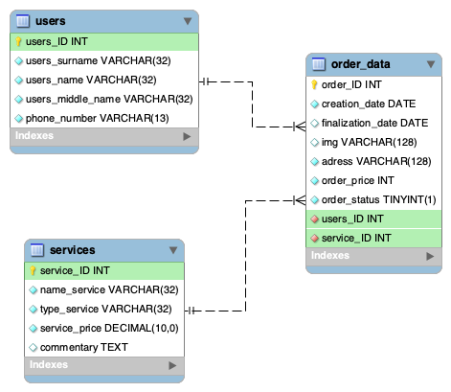
ER-Діаграма Бази Даних

Slide 5
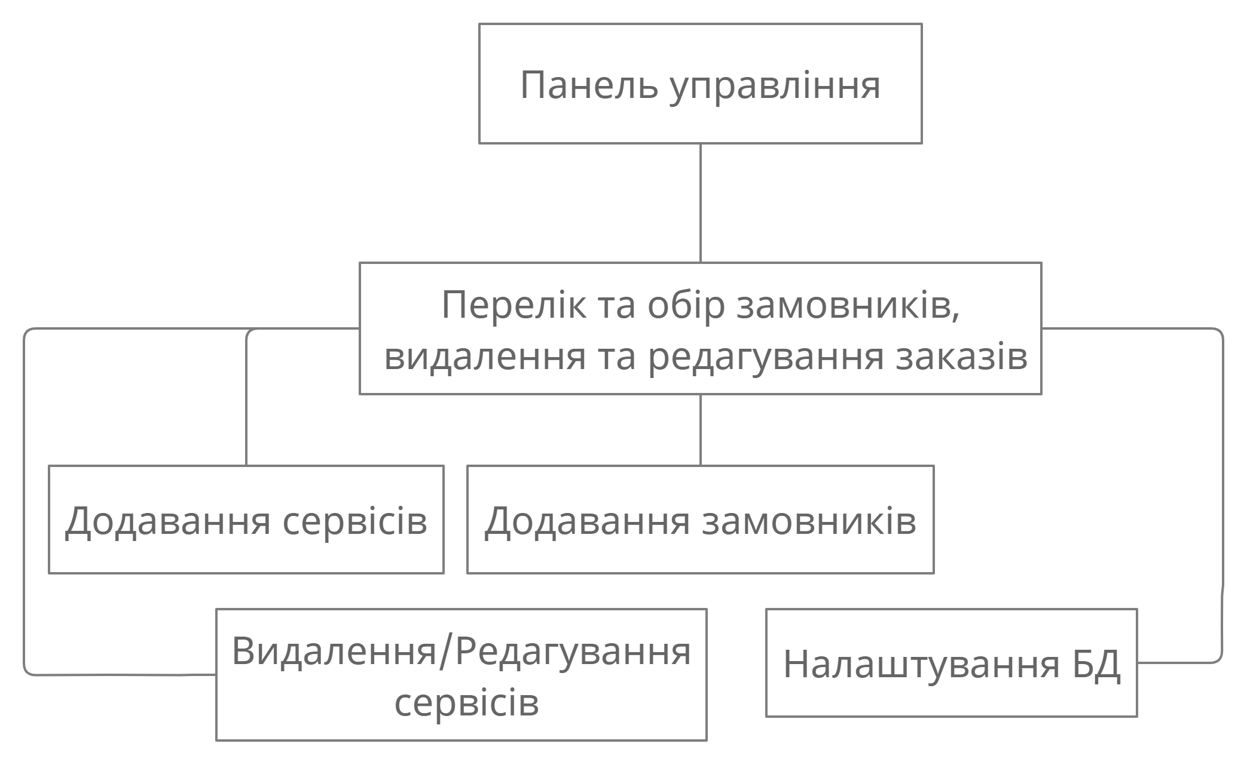
Схема взаємодії модулів

Slide 6
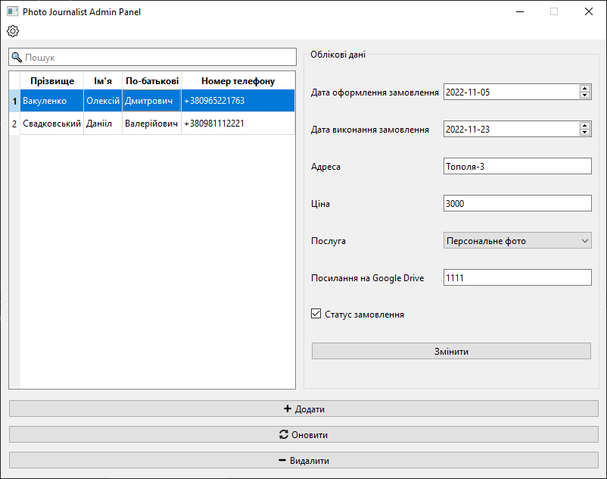
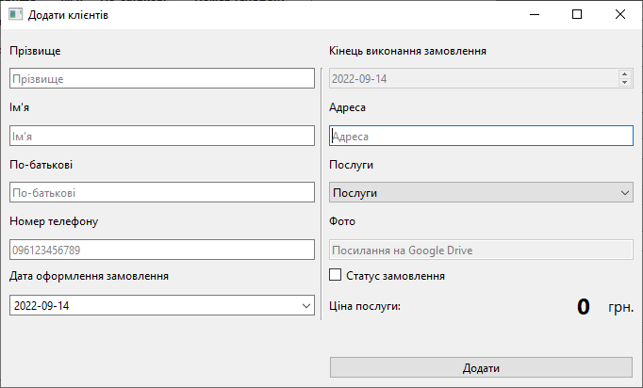
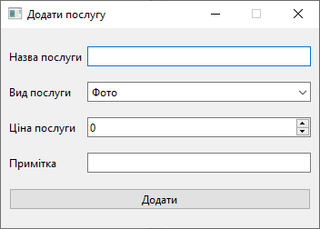
Огляд вікон програми

Slide 7

Переваги додатку:
Контроль введення даних
Швидка обробка даних
Простий інтерфейс

Slide 8
Висновки:
В ході виконання курсового проекту було розроблено додаток для ОС Windows, де реалізований весь необхідний функціонал, який задано в постановці завдання, а саме:
Редагування, додавання та видалення замовників.
Автоматична ціна для послуг
Налаштування послуг
Підключення до БД
Пошук за прізвищем замовника

Slide 9

Дякую за увагу!

